Slide 1


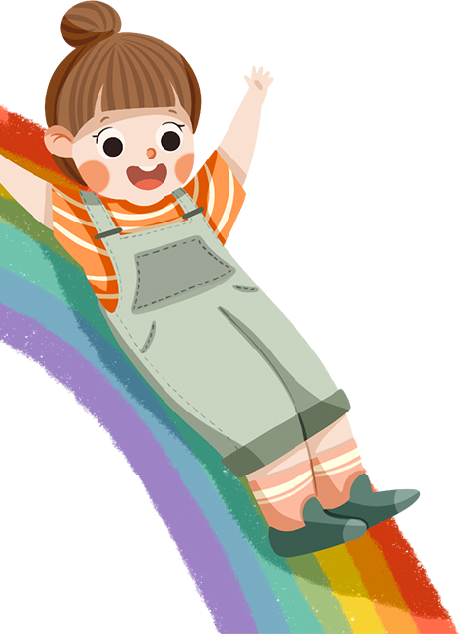

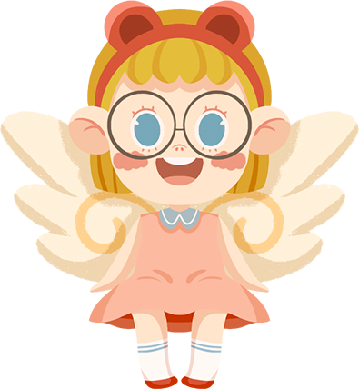


阳光心理
健康成长
小学生心理健康主题教育
讲课人：吴小琴

Slide 2

目录
1
什么是心理健康
2
小学生心理健康的标准
3
增进心理健康的途径

Slide 3
PART 01
什么是心理健康？

Slide 4
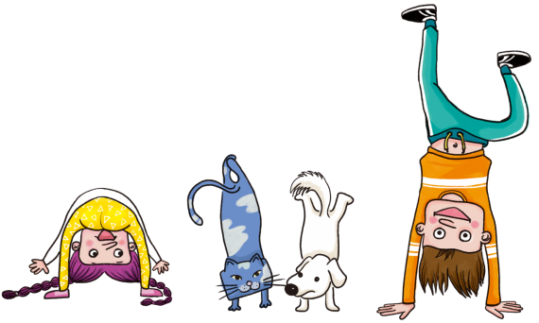
健康的定义
估计很多人会脱囗而出：
“身体没病就是健康呗 ”
其实这种理解是不全面的！

Slide 5
什么是健康？
“
世界卫生组织给健康下的定义为：
健康是一种身体上、精神上和社会适应上的完好状态，而不是没有疾病及虚弱现象。
什么是真正的健康？
从世界卫生组织的定义可以看出，健康包涵了三个基本要素：
躯体健康
心理健康
具有完整的社会适应能力

Slide 6
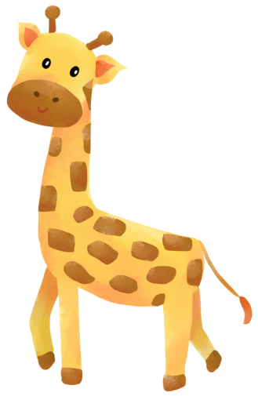
什么是真正的健康？
01
02
03
躯体
健康
心理
健康
具有社会
适应能力
具有社会适应能力是国际上公认的心理健康首要标准，全面健康包括躯体健康和心理健康两大部分，两者密切相关，缺一不可，无法分割。

Slide 7

什么是心理健康？
1946年召开的第三届国际心理卫生大会将心理健康定义为：
“所谓心理健康是指身体、智能以及情感上与他人的心理健康不相矛盾的范围内，将个人的心境发展成最佳的状态。”
国内心理学家认为心理健康的标准是：
什么年龄段做什么事
智力
正常
情绪
良好
意志
健全
行为
协调

Slide 8
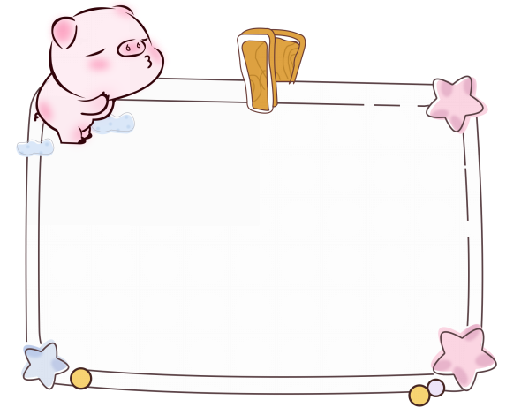



心理疾病分类？
较轻：神经症
中等：人格障碍
严重：精神病
广为人知的人格障碍，应该是反社会型人格障碍了，他们是各种恶性新闻事件的主角，他们的快乐建立在别人的痛苦之上。
最严重的精神疾病有精神分裂症、躁郁症等。典型症状有比如幻觉、妄想、怪异行为和怪异想法，他们的言语、行为和神情，明显和正常人不同。
神经症是最轻级别的心理疾病，我们通常听到的强迫症、社交恐惧症等等，都是神经症。

Slide 9
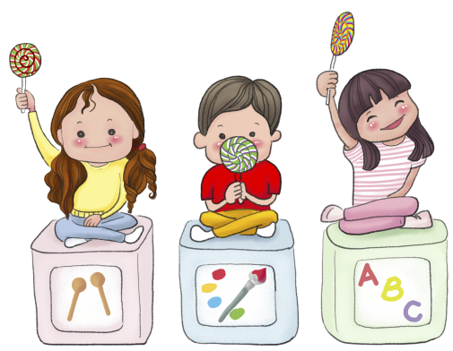
身体健康和心理健康的关系
身体健康会影响心理状态
当我们身体健康时，就能够愉快的生活；反之，会引起心理或行为的变化。例如心脏病人常常惶惶不安；癌症病人会感到生活无乐趣，甚至产生死亡将临的恐惧。
心理状态也会影响身体健康
俗话说：笑一笑，十年少；愁一愁，白了头。充分说明了心理对生理的影响。当人心理状态良好时，就会食欲旺盛、精力充沛，使有机体的潜能得以充分发挥，学习效率提高。
不良的心理状态可以引发一系列劣性生理机能的改变，因而导致失眠、便秘、消化不良、心绞、心率失常等症状的产生。
最新研究还发现： 65％病人的疾病与社会逆境引起的压抑有关，35％的病人在很大程度上是由于情绪不好引起的。
心理和身体的关糸是紧密相连的，二者互相制约，互相影响

Slide 10
PART 02
小学生心理健康的标准

Slide 11

青少年心理健康的标准
心理学家将青少年心理健康的标准描述为以下几点：
①智力正常。
②有情绪的稳定性与协调性。
③有较好的社会适应性。
④有和谐的人际关系。
⑤反应能力适度与行为协调。
⑥心理年龄符合实际年龄。
⑦有心理自控能力。
⑧有健全的个性特征。
⑨有自信心。
⑩有心理耐受力。

Slide 12
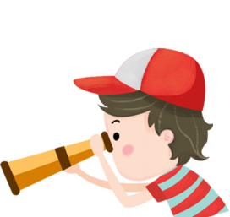
成长中七种不健康心理
忧 郁
狭 隘
嫉 妒
由于种种原因，青少年会出现闷闷不乐，愁眉苦脸，沉默寡言的现象。如果长时期地处于这种状态，就应当予以充分重视。
表现为斤斤计较，心胸太狭窄，不能容人也不理解别人。对小事也耿耿于怀，爱钻牛角尖。
当别人比自己好时，表现出不自然、不舒服甚至怀有敌意，更有甚者竟用打击、中伤手段来发泄内心的嫉妒。

Slide 13

成长中七种不健康心理
惊 恐
对环境和事物有恐怖感，如怕针、怕暗、怕鬼怪。轻者心跳厉害、手发抖，重者睡不着觉、失眠、梦中惊叫等。
残 暴
有点小事自己不快，便向别人发泄，摔摔打打骂骂咧咧，有的则以戏弄别人为自己开心，对别人冷嘲热讽，没有温暖之心。

Slide 14

成长中七种不健康心理
敏 感
即神经过敏，多疑，常常把别人无意中的话，不相干的动作当做对自己的轻视或嘲笑，为此而喜怒无常，情绪变化很大。
自 卑
对自己缺乏信心，以为在各方面都不如人家，无论在学习上，还是在生活中，总把自己看得比别人低一等，抬不起头来。这种自卑严重影响了自己的情绪，对自己都缺乏情趣，压抑感太强。

Slide 15
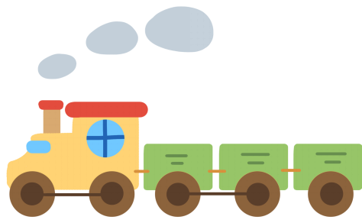
小学生心理健康问题的具体表现
焦虑
适应不良
有焦虑倾向学生的表现是总感到莫名的紧张、坐立不安、心神不定、心里烦燥、不踏实；
有适应不良问题的学生表现为不喜欢学校的课外活动，对学校生活不适应。这些在高一和初一学生身上表现得持别明显。
心理不平衡
情绪不稳定
有心理不平衡的学生的表现是别的同学考得比自己好、比自己有或穿名牌服装时就觉得不舒服，另外总感觉老师和家长对自己不公平。
有情绪不稳定问题的学生比例仅次于学习压力感，其表现是心情时好时坏，学习劲头时高时低，对父母、老师一会儿亲近、一会儿疏远。

Slide 16
小学生心理健康问题的具体表现
5
有强迫症状的学生总在想一些没必要的事情，如老想考不好怎么办，总是反复检查作业做得对不对；女生总担心自己衣服是否整齐，总要照镜子。
6
人际关系敏感方面有问题的学生总感觉别人对自己不友好，其他人不理解、不同情自己当别人新到他或议论他时总感觉不快；有人与异性在一起感觉不自在。
7
有敌对倾向学生的表现是常发脾气，摔东西、大叫；常与人抬杠；有理不让人，无理搅三分；有扔摔东西的冲动；想控制自己但控制不住。
8
有偏执倾向学生的表现是总感觉自己想法和别人不一样；总觉得别人在背后议论自己；觉得大多数人不可信、不可靠；很难与他人合作。

Slide 17
PART 03
增进心理健康的
途径

Slide 18
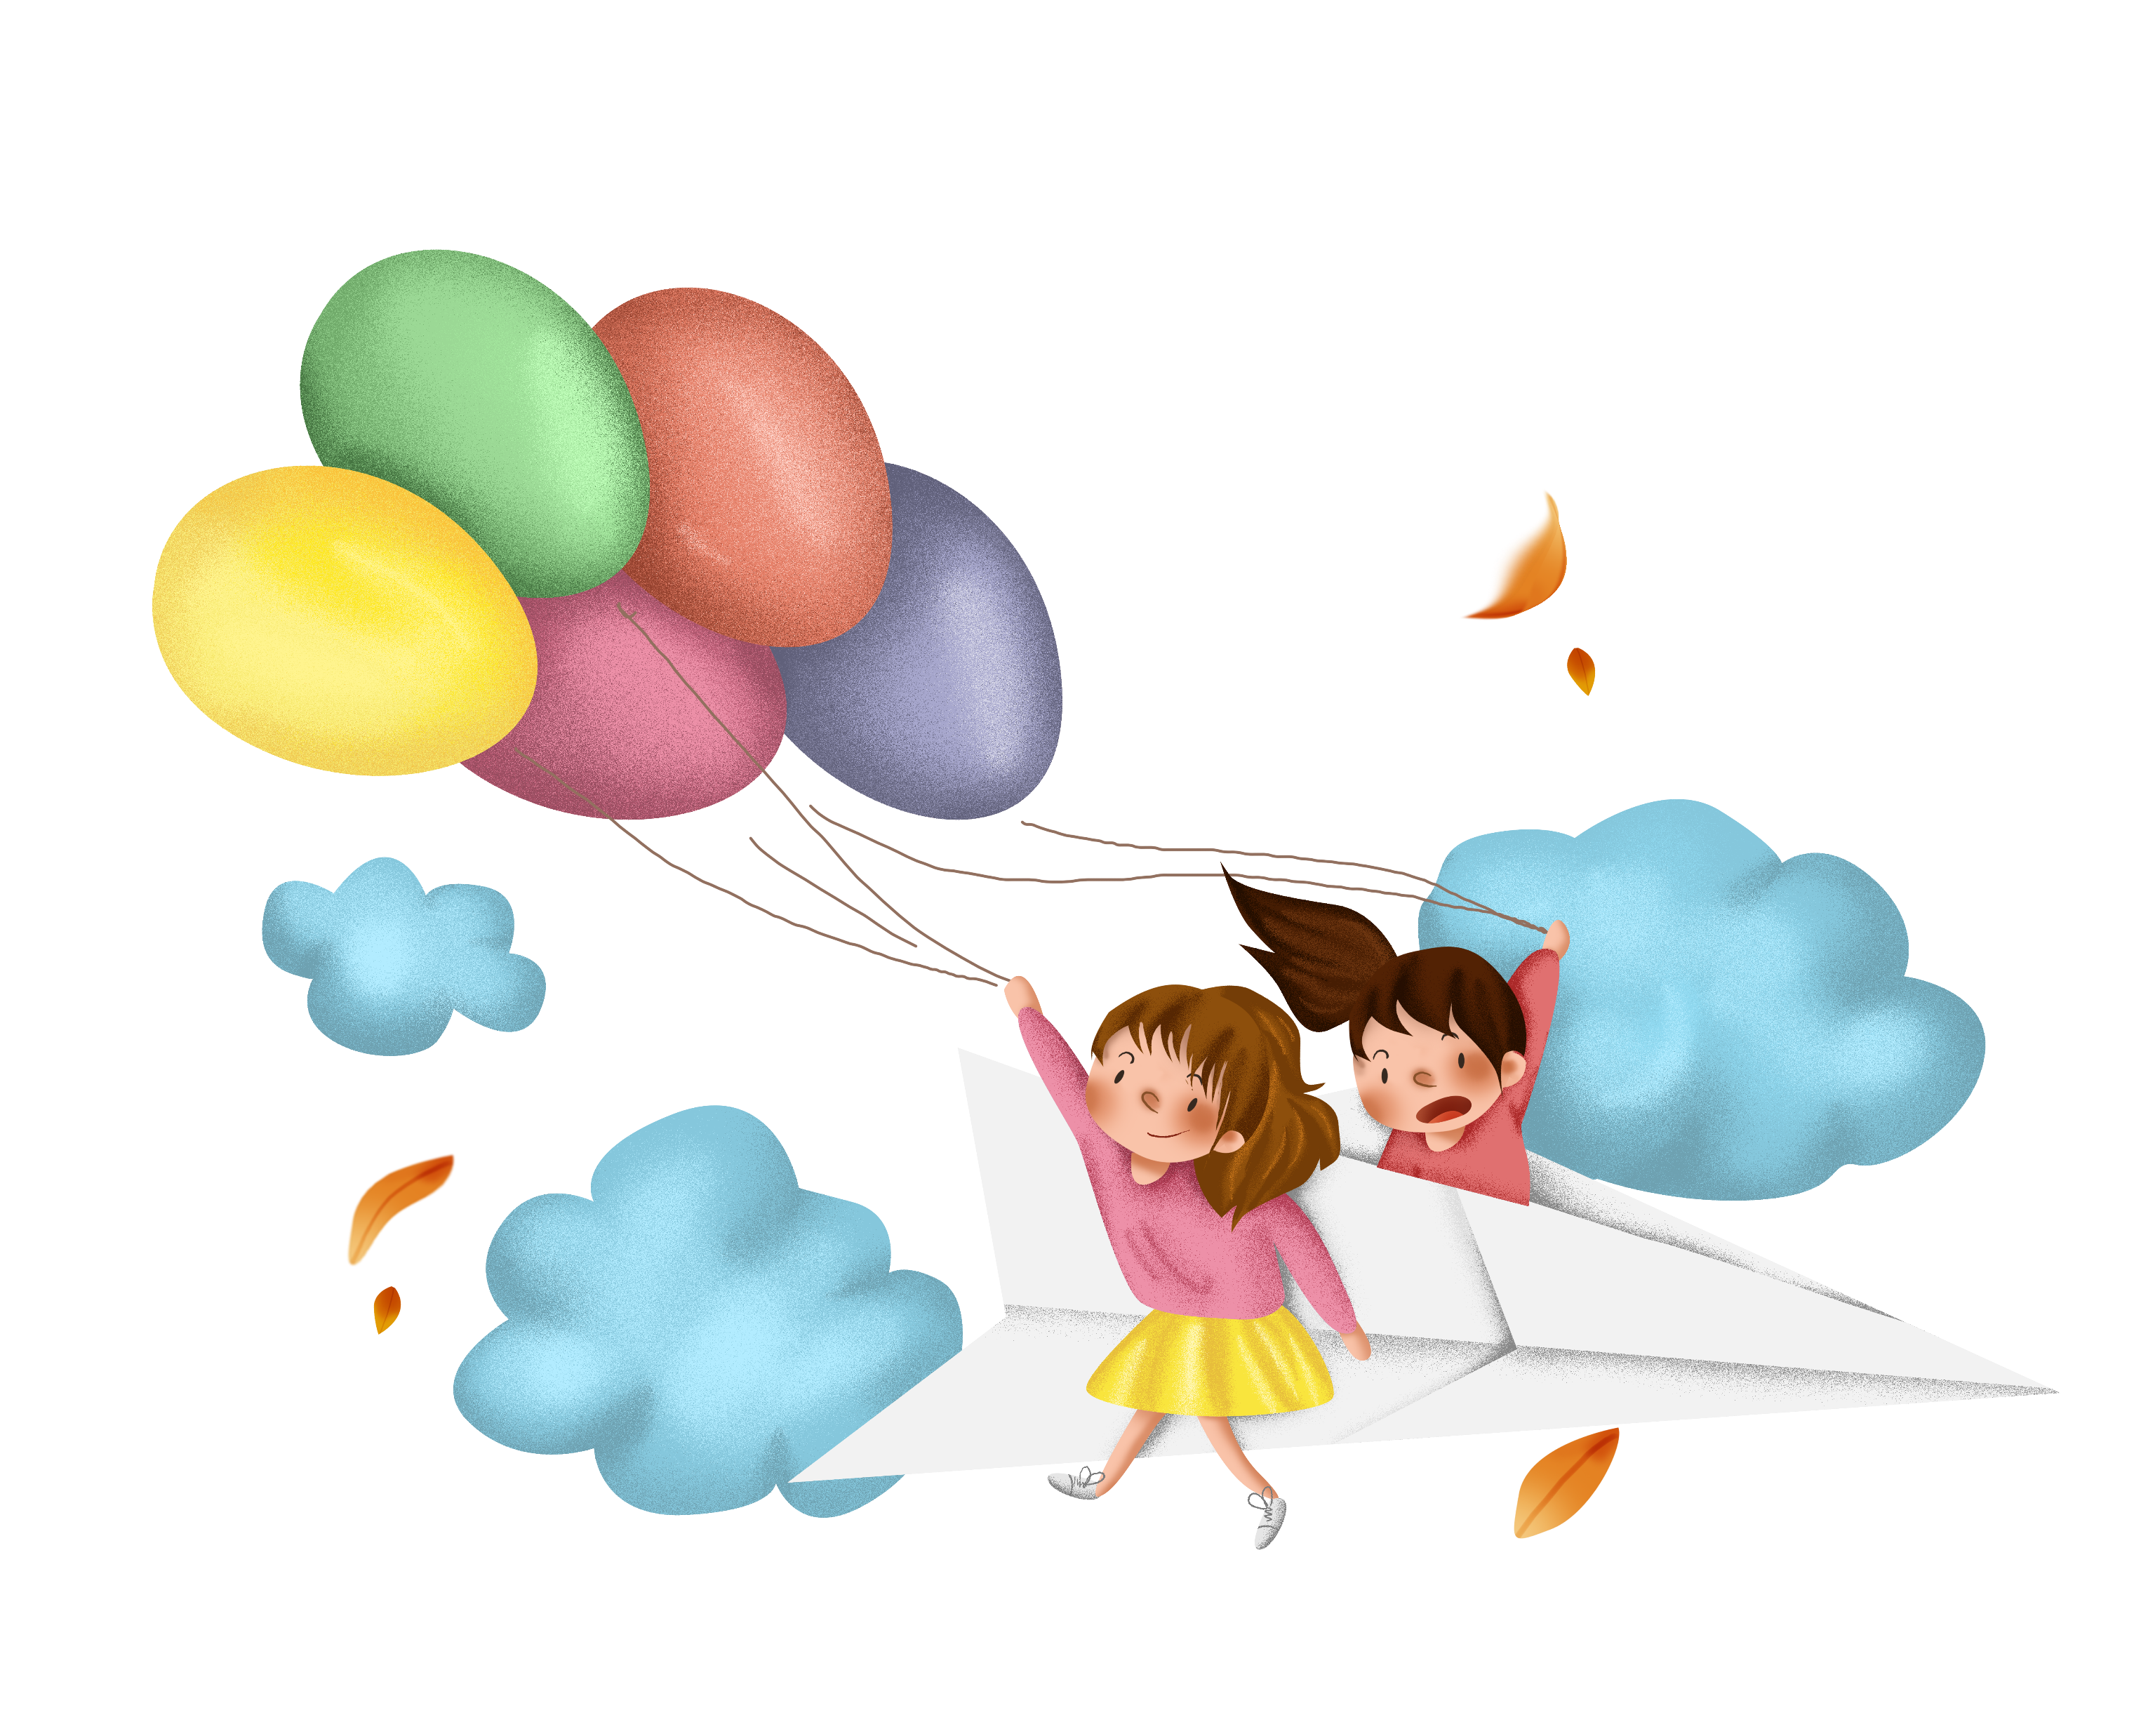
学习心理健康知识
通过网络、书籍、学校专栏等途径，学习获得系统的科学的心理科学基础知和心理健康知识，可以了解常见心理问题产生的主要原因及其表现，学会一些习理调适方法，自我调节心理状态。

Slide 19
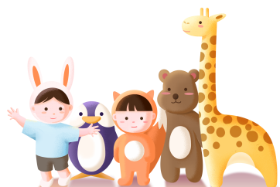
寻求交流排解压力
良好的人际关系是心理健康的重要指标，与朋友们倾诉，可以排解心里烦恼，减轻心理压力；与长辈、老师们多交流，可以得到指引和方法，有利于保持心理健康。

Slide 20

积极参加体育活动
体育活动是有利于身心健康的活动。长期坚持体育锻炼，可以健体强身，增进友谊，体验快乐，因而促进身心协调发展，增进健康。
体育锻炼对参加者的身心影响
身体：锻炼能改善有氧能力、强健骨骼、强健关节、增强柔韧性、改善睡眠质量。
心理：
能提高自信心、情绪稳定、独立性、让人做事果断；锻炼能降低怒气、焦虑、抑郁、紧张、慌张、恐惧感。

Slide 21

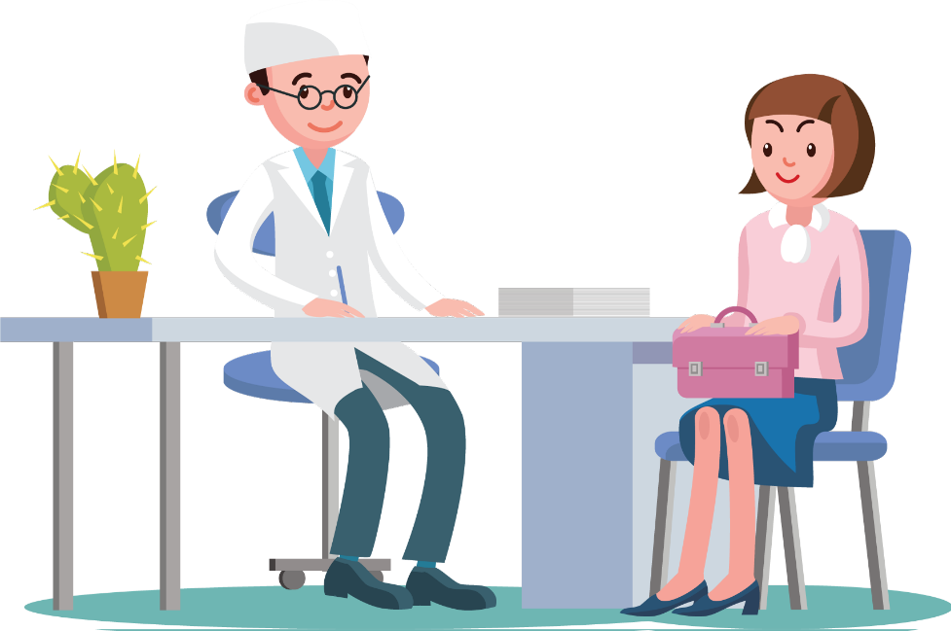

及时联系专业人士
如果心理问题较严重，影响到学习生活而不能及时解决，也可以找专业心理咨询师进行咨询；更严重的心理问题则需要找精神科医生进行治疗。
心理咨询师：
精神科医生：
运用心理学以及相关知识，帮助求助者解除心理问题的专业人员。一般接待的是普通人。
精神科医生则是医学出身，专门针对各种精神类病人进行医治的，接待的是精神类病人。

Slide 22
感谢各位老师聆听
小学生心理健康教育
讲课人：吴小琴

